Slide 1
OKŁADKA DLA MOJEJ ULUBIONEJ KSIĄŻKI KLASY 3
Prace pokonkursowe.

Slide 2
Aleksandra Radek 3a

Slide 3
Antonina Gędek 3b

Slide 4
Adam Lorenc 3b

Slide 5
Aleksandra Miłosz 3d

Slide 6
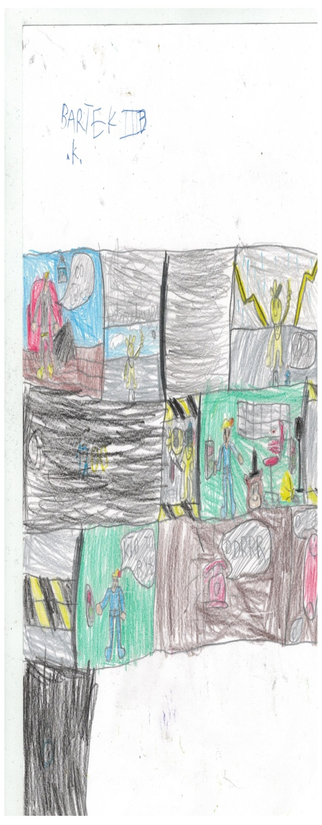
Bartosz Kucharski 3b

Slide 7
Ewa Janeczek 3b

Slide 8
Hanna Janecka 3b

Slide 9
Igor Marciniak 3d

Slide 10
Ignacy Pawłowski 3b

Slide 11
Jan Hołownicki 3d

Slide 12
Jakub Kuczkowski 3b

Slide 13
Jerzy Sobolewski 3b

Slide 14
Karolina Gnatowska 3d

Slide 15
Kaja Kaźmierczak 3d

Slide 16
Karol Łyżeń 3b

Slide 17
Karolina Sypulska 3c

Slide 18
Lena Białkowska 3b

Slide 19
Mikołaj Kabała 3b

Slide 20
Maksymilian Kijo 3b

Slide 21
Maciej Piotrowski 3d

Slide 22
Maja Rutkowska 3b

Slide 23
Martyna Sujkowska 3c

Slide 24
Oliwia Królikowska 3a

Slide 25
Patrycja Domagalska 3b

Slide 26
Ryszard Maciejewski 3b

Slide 27
Zuzanna Gródecka 3d

Slide 28
Zuzanna Małachowska 3b

Slide 29
Gabriela Melon 3a

Slide 30
Marika Florczak 3d

Slide 31
Lena Świderek 3c

Slide 32
Maja Broniarek 3d

Slide 33
Maja Dzięcioł 3b

Slide 34
Dziękujemy za udział w konkursie i za obejrzenie prezentacji.
Bibliotekarki szkolne.

